Slide 1
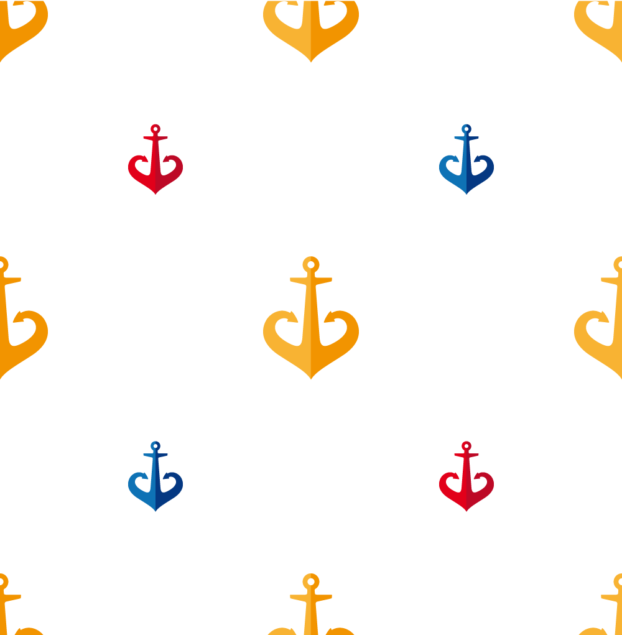
BRANDBOOK
ODESSA

Slide 2
Логотип міста Одеси складається з знака і напису. Існує три варіанти розташування знака і напису відносно один-одного.

Slide 3
Жовтий логотип і сині букви

Slide 4
Червоний логотип і зелені букви

Slide 5
Синій логотип і чорні букви

Slide 6
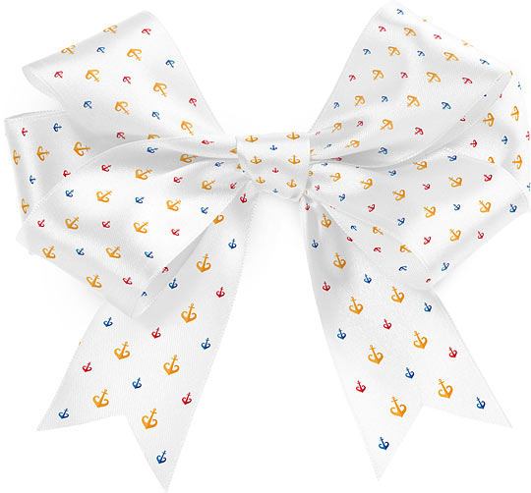
Патерн з логотипів
Фірмовий патерн може використовуватися для прикраси будь-якої поверхні.

Slide 7
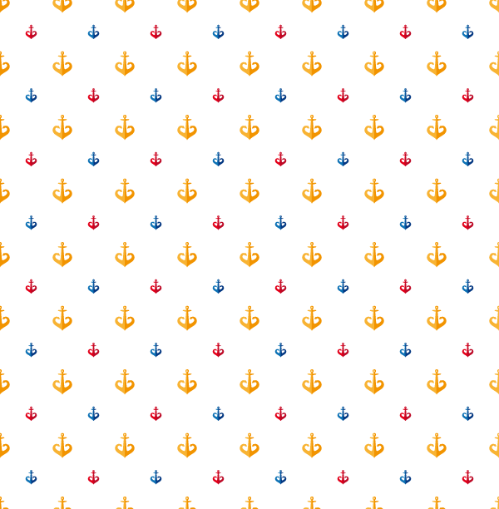
Чим менше поверхня, яку потрібно прикрасити, тим
дрібніше розмір елементів патерну.

Slide 8
Каліграфічний знак
На підтримку основного знака існує каліграфічний напис «Я люблю Одесу», в яку вписаний фірмовий червоний якір.

Slide 10
Фірмовий шрифт
Фірмові шрифти міста Одеси - «Меринг» і «Гросс
Кунст ».
Шрифтовая гарнітура «Меринг»
Шрифт Меринг існує в двох накресленнях: прямому і курсивном.

Slide 11
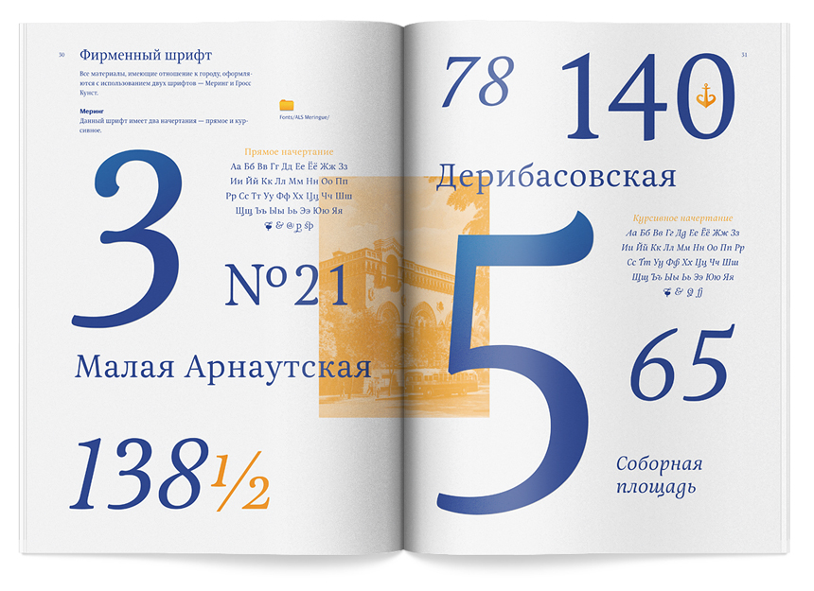

Slide 12
Шрифтовая гарнітура «Гросс Кунст»
Шрифтовая сім'я складається з трьох накреслень: нормального, акцидентного і курсивного. У акцидентному зображенні присутні спеціальні іконки морської тематики.

Slide 13
Декоративні рамки
В шрифт Меринг «зашиті» елементи, з яких, як з конструктора можна збирати рамки різного розміру.

Slide 15
Фірмові кольори
Фірмові кольори - жовтий, червоний і синій. Для кожного кольору є два відтінки.

Slide 17
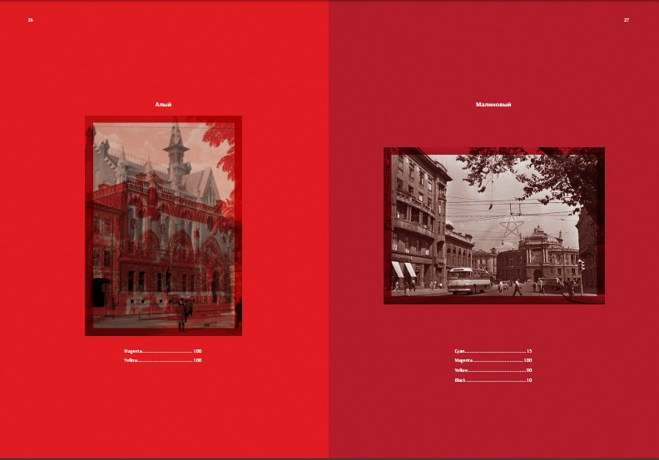

Slide 18
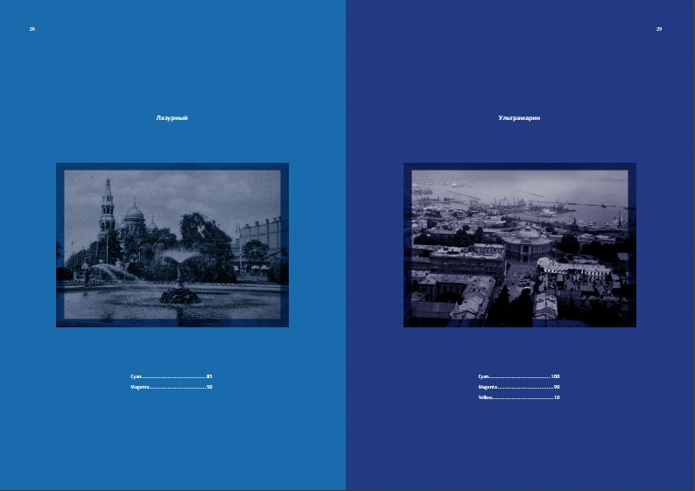

Slide 19
Сувенірна продукція
В оформленні Одеських сувенірів можна використовувати будь-які елементи фірмового стилю.

Slide 21
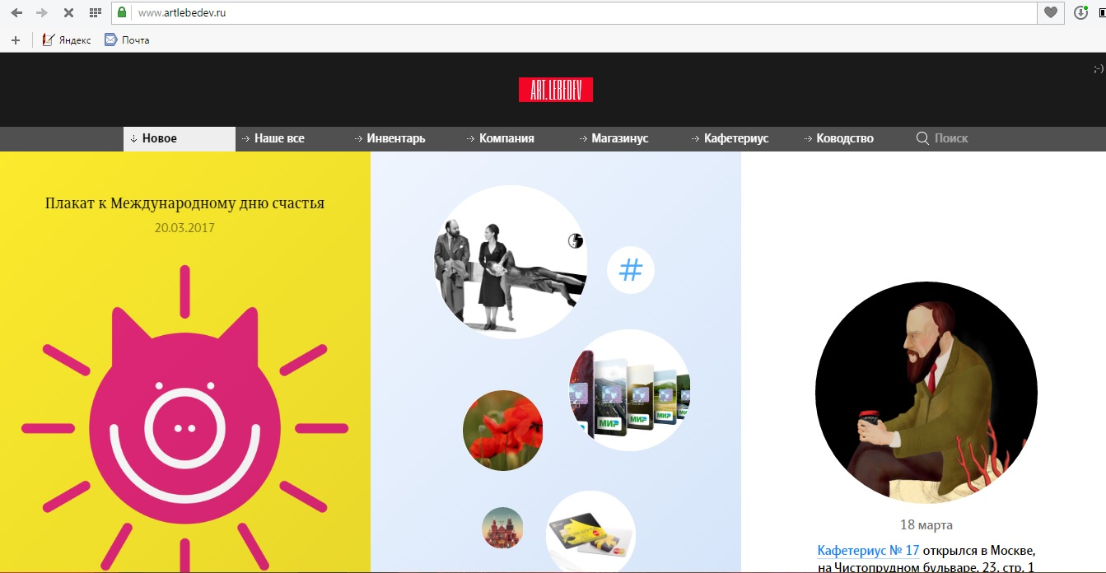
Брендбук «Фірмовий стиль Одеси» розробила і представила дизайнерська студія Артемія Лебедєва 5 червня 2012 року

